Slide 1
Tutorial 13
Anne

Slide 2
Concurrency
Mehrere Teile eines Programms können überlappend oder gleichzeitig ausgeführt werden.
Wichtig:
Concurrency heißt nicht zwingend, dass alles exakt gleichzeitig läuft
auch schnelles Abwechseln (Pseudo-Parallelität) zählt dazu

Slide 3
Bis jetzt
Thread 0

Slide 4
jetzt
Thread 0 erstellt thread 1

Slide 5
Möglichkeiten für Umsetzung
Thread (Klasse)
Thread t1 = new MyThread();
→ Falls MyThread von Thread erbt
Runnable (Interface)
Thread t2 = new Thread(new MyRunnable());
→Falls Runnable implementiert
Hier können wir auch von anderen Klassen erben
Threads startet man IMMER mit .start()
NIEMALS mit .run()
→ Methode läuft, aber nicht parallel

Slide 6
Threads
Ebene | Erklärung
Programm | Dein Java-Code
Prozess | Laufende Instanz des Programms (z. B. JVM)
Thread | Ausführungseinheit innerhalb eines Prozesses

Slide 7
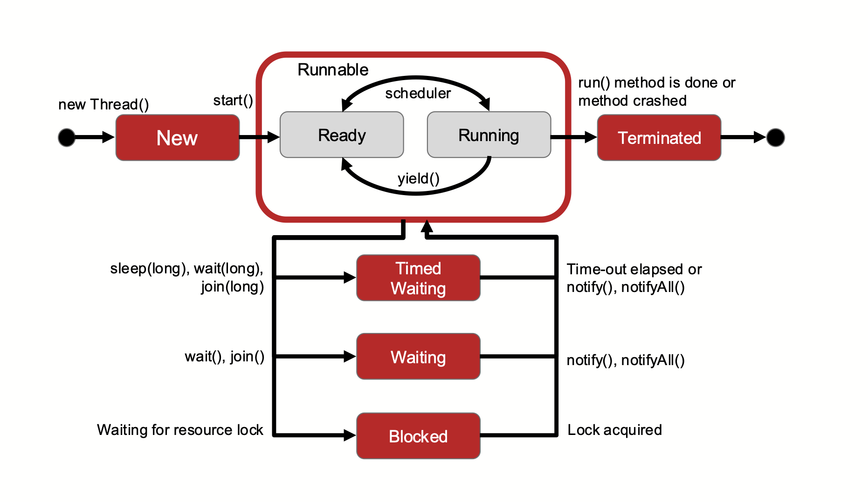
States eines threads
Der Scheduler des Betriebssystems entscheidet, welcher Thread wann läuft.
Methode | Bedeutung
start() | Thread starten
run() | Code des Threads
sleep() | aktueller Thread wartet
join() | auf anderen Thread warten
interrupt() | Abbruchsignal senden

Slide 8
Synchronized()
Wie kann man synchronized benutzen?
1. synchronized eine Ganze Methoden
synchronized void getRessource(){
//do something
}
2. synchronized-Block
synchronized (Object o) {
//do something
}

Slide 9
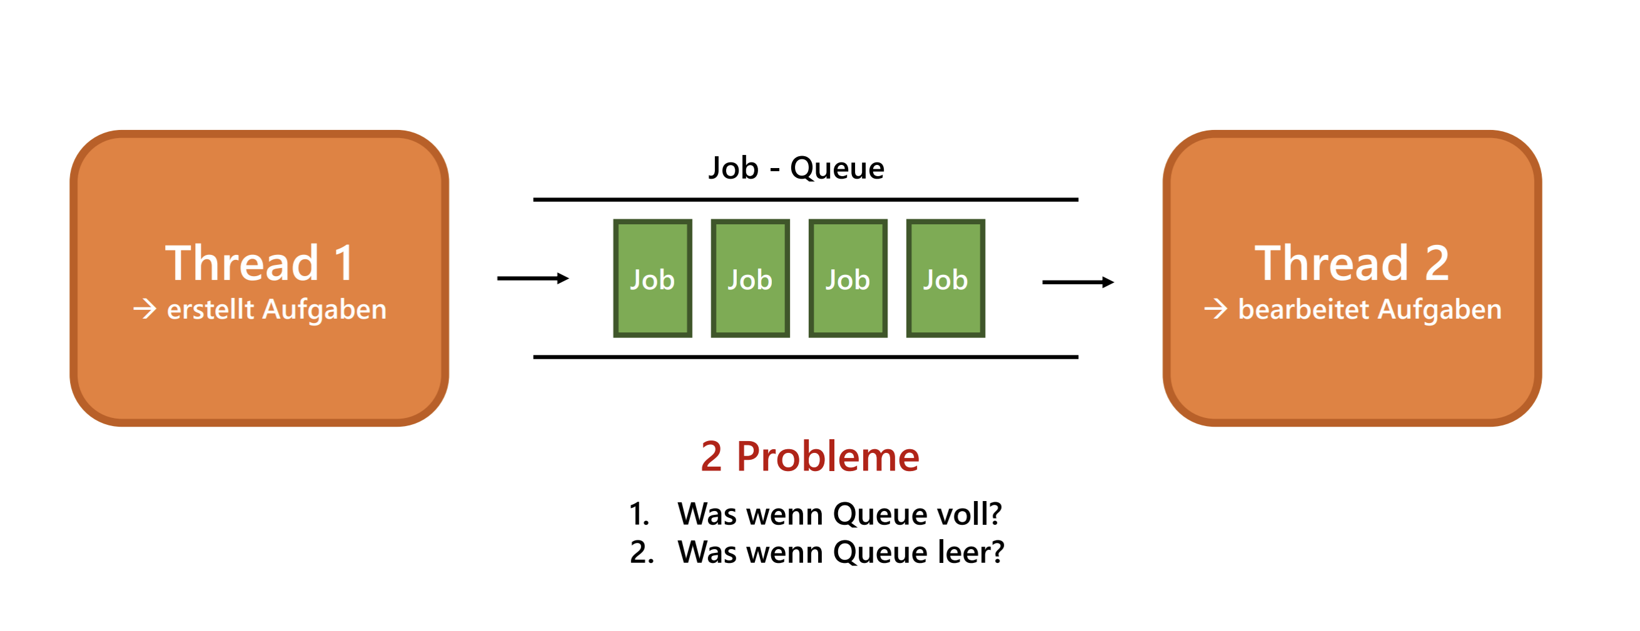

Slide 10
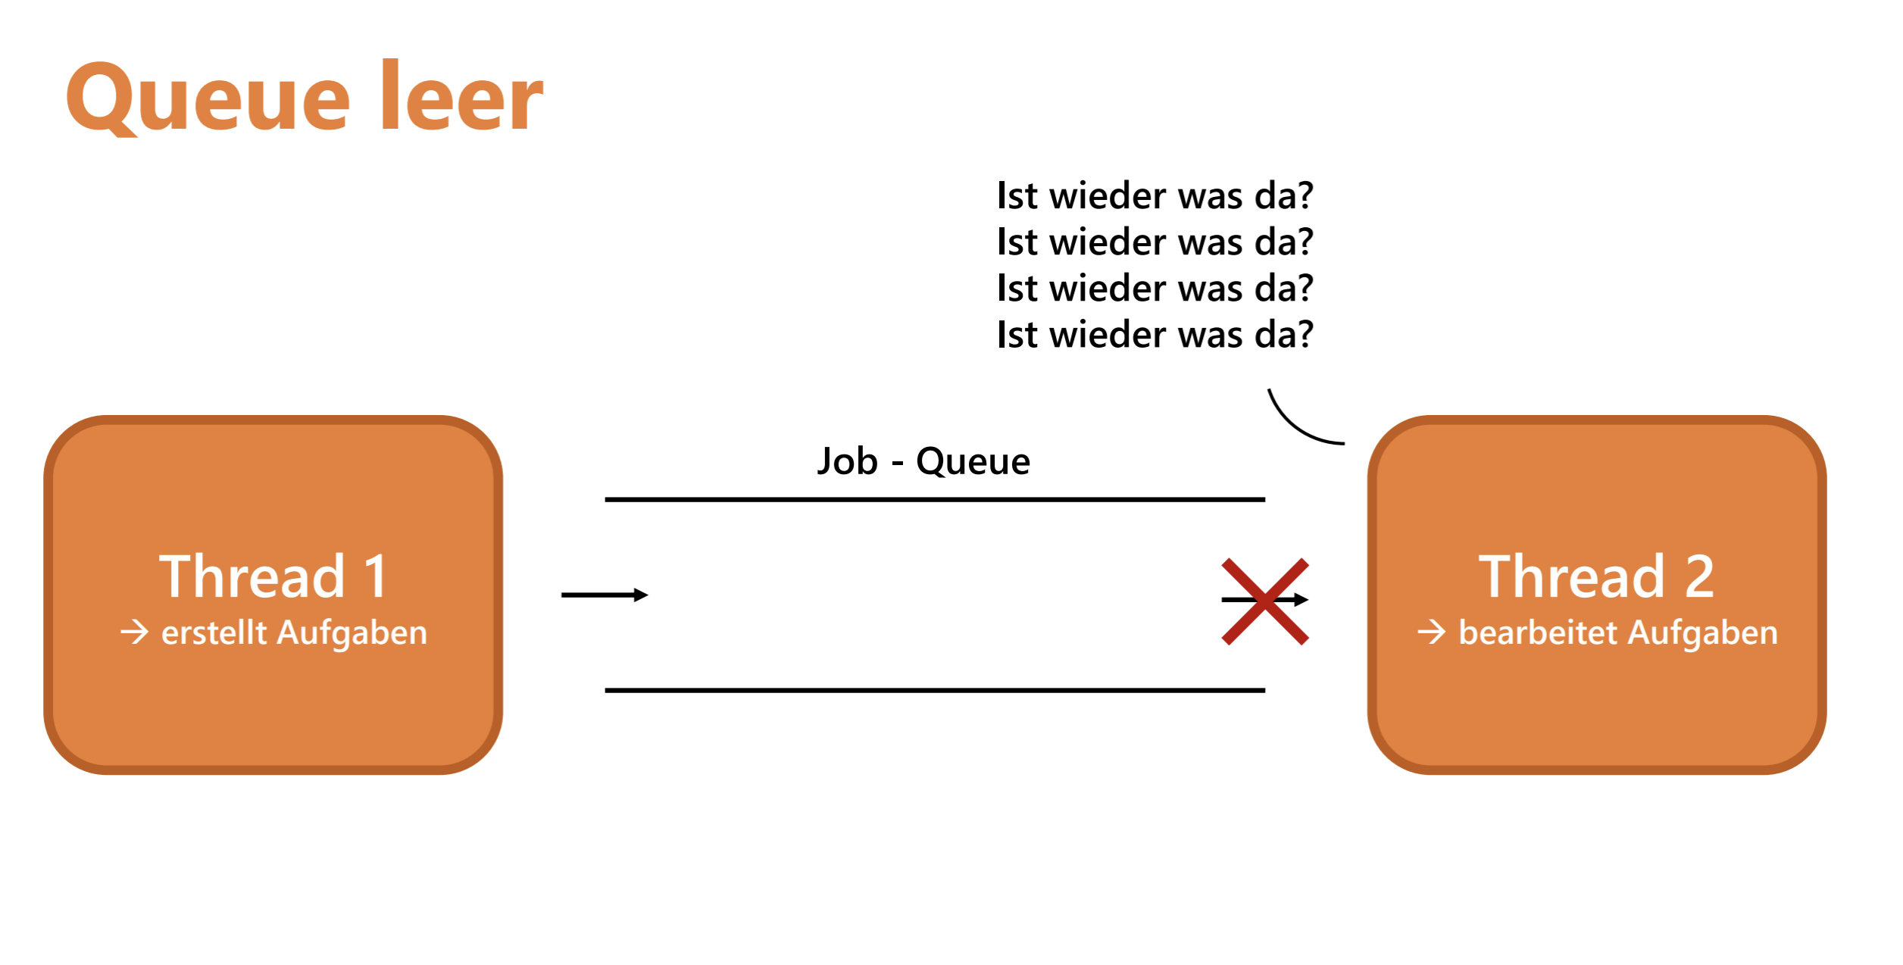

Slide 11
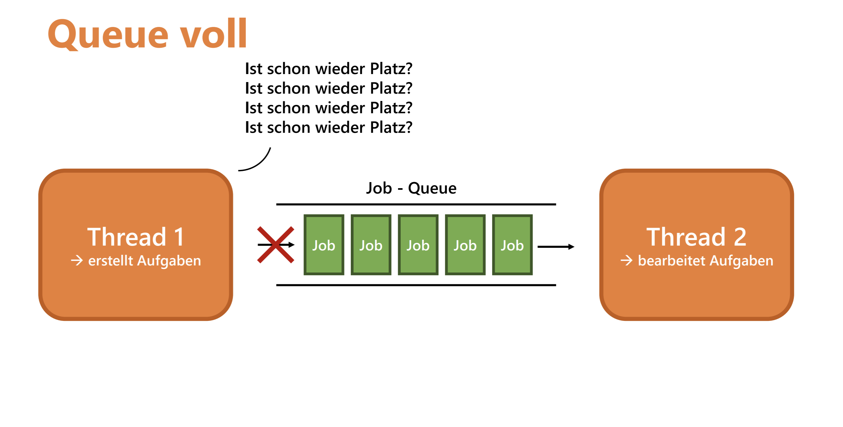

Slide 12
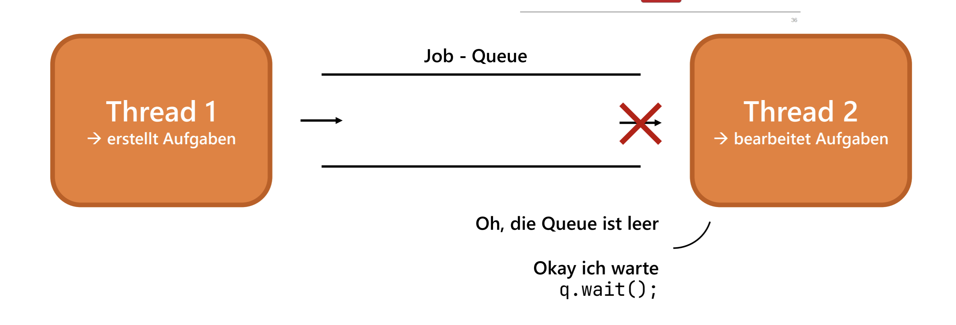
Lösung

Slide 13
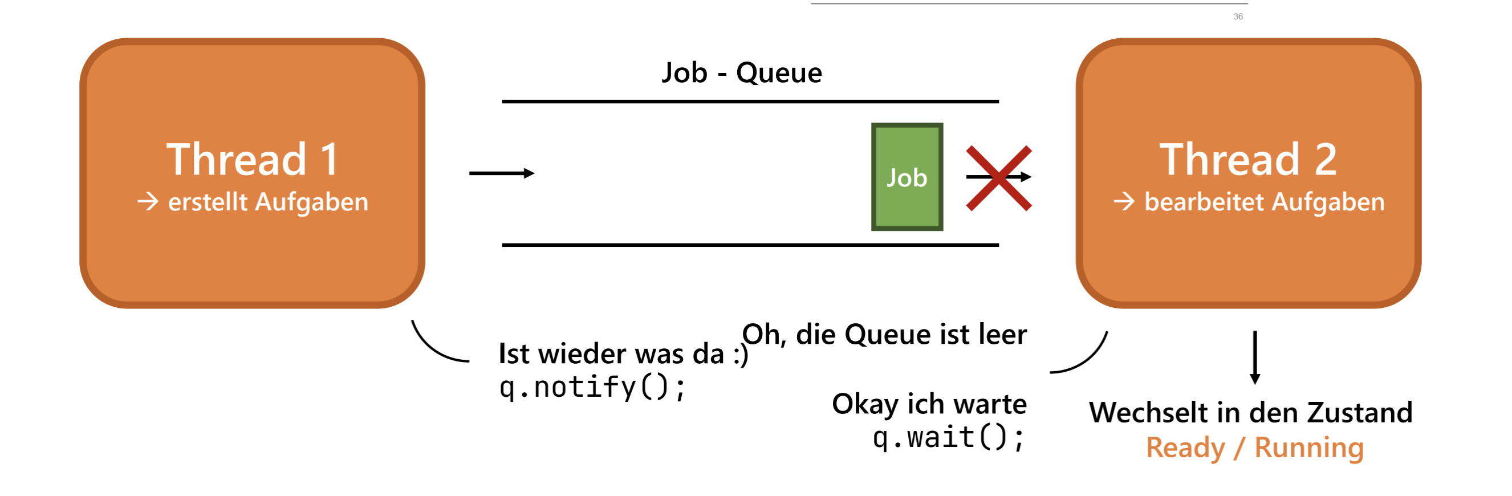
Lösung

Slide 14

GitHUb – Code kommt später

